Slide 1
教會與社區內 NGO/政府合作
教關 長者工作小組
基石 陳長老分享 2020 12 09

Slide 2
幾個基本的 思考
侍奉主 = 做在小子最小的一個身上
小子的處境是… 我們知道嗎？
基石事工？自己堂會做？人力物力…
社區事工？匯聚資源、分享資源？

Slide 3
了解我們的社區
https://www.bycensus2016.gov.hk/tc

Slide 4
基石的故事
1997 植堂
2008 轉型
為甚麼要轉？

Slide 5
關懷貧窮弱勢家庭
40% 需要領綜援 才能生活
77% 家庭總收入 用在食物及租金上
（HKU 與CFSC的研究報告）
「我們可以幫助他們稍稍喘息嗎」？

Slide 6
關懷貧窮弱勢長者
為何獨居？只剩雙老？
有親屬的老人屋…
居家安老 六大關注事項
「我們可以幫助他們稍稍喘息嗎」？

Slide 7
關懷貧窮弱勢長者
居家安老 六大關注事項
  生活物資
  健康衛生
  家居安全
  社交鄰舍
  心靈需要
  緊急事故
「我們可以幫助他們稍稍喘息嗎」？

Slide 8
關懷貧窮弱勢長者
居家安老 六大關注事項
  生活物資（派米、飯、麵包、餸菜包）
  健康衛生（護士診所、中醫、講座訓練）
  家居安全（新築工匠特工隊）
  社交鄰舍（助己助人、義務工作）
  心靈需要（近鄰、將來）
  緊急事故（平安鐘、樓長…）
「我們可以幫助他們稍稍喘息嗎」？

Slide 9
關懷貧窮弱勢長者
內部系統（基石社區型教會、事奉崗位）
社區系統（秀網：5間教會、7間社福機構）
社會系統（社聯、企業/家族、華永）
政府系統（社會福利署、民政長務署、房署、醫務衛生署、醫管局、選舉事務署…）
大學（HKU, PolyU, CityU, EdU）
FB的力量
「我們可以幫助他們稍稍喘息嗎」？

Slide 11
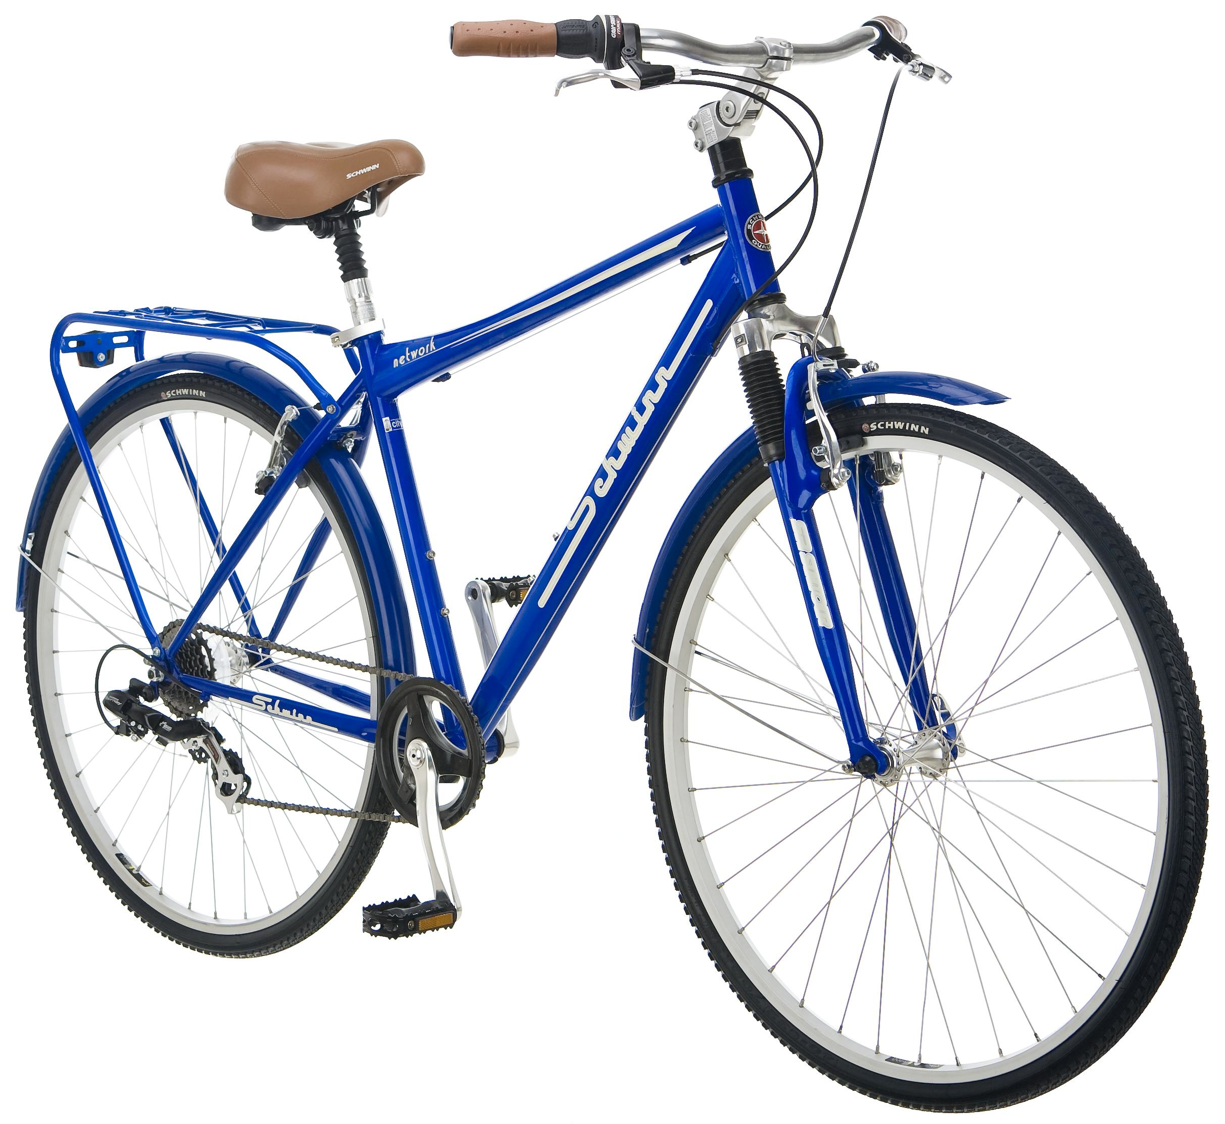
神學反思/悔改 我們的雙輪車
結合 大誡命 + 大使命（教會的轉化 要多久）

Slide 12
我的 #轉化 學習
自己首先轉化、先回應、先作榜樣…
屋村仔 -> 專業 -> 中產
  生活
  心態
  學習關懷…

Slide 13
我的 #轉化 學習
adapt -> adopt -> JC model
  Adapt：適應、反向重新學習
  Adopt：認領群體、接納「街坊」
  學習關懷…
    我們可以 adopt 一個宣教群體…
    卻很難 adapt to 身邊的人群

Slide 14
我的 #轉化 學習
adapt -> adopt -> JC
  Adapt：沒有 adapt 但去做，是 doing
  Adopt： adapt -> adopt去做，是 being
  學習關懷…需要「就」他們
    快的「就」慢的、「高」的「就」「低」的
    是 不方便、忍耐、甚至忍受…
    需要 看見（see）遇見（greet）

Slide 15
我的 #轉化 學習
adapt -> adopt -> JC（學像基督）
  Adapt：住在人群中
  Adopt： bear with them（被罵 無用）
  學習關懷…需要再一次 轉化 成為基督的樣式
    道成肉身
    住在世人當中
    充充滿滿的 有恩典 有真理

Slide 16
我們侍奉主、服務人
最遠的距離 同枱食飯不相識
最近的關係 平等互愛
同步、同速 3mph

Slide 17

我們快跑跟隨
您會與我們同跑嗎？

Slide 18
主對門徒說
「你去給他們吃的」（21世紀版）：
  「我們可以幫助他們稍稍喘息」
  「我們可以給他們居家安老」
  「我們可以帶領他們歸向基督」
主也曾經 給我們機會
主也現在 給我們機會

Slide 20
我們一起「選擇生命」好嗎
Q & A

